Slide 1



DESENVOLVIMENTO DE SOFTWARE PARA INTERNET (BACK-END)
APRESENTAÇÃO
PROJETO
TELECALL
Thiago de Sousa Rocha
Alexandre Silva Felismino

Slide 2


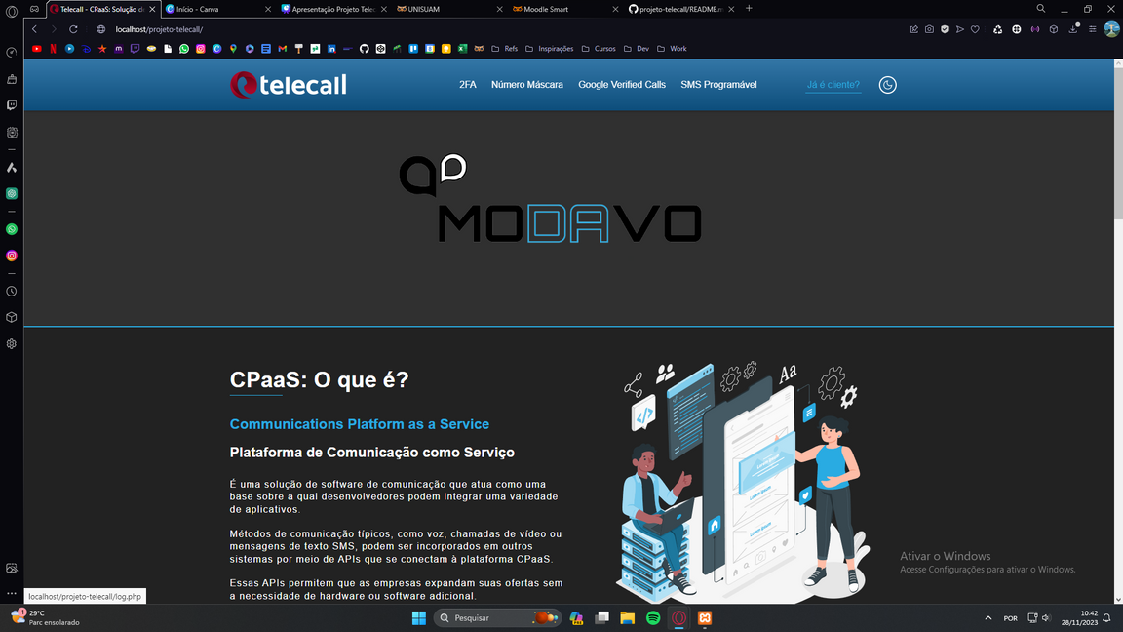
TELA INICIAL
Ao acessar nosso site, o usuário será direcionado à tela inicial, onde constam conteúdos relevantes, podendo navegar entre as páginas. Em todas as páginas, o Header está presente, com os links de cada página, incluindo um link de Login (marcado em azul).

Slide 3


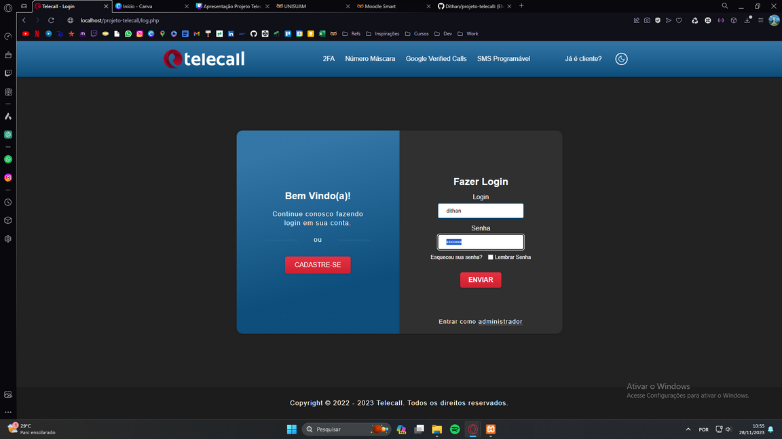
LOGIN
Na tela de Login, o cliente poderá criar uma conta, fazer seu login, ou se for Administrador, poderá acessar a tela de login de Administrador

Slide 4

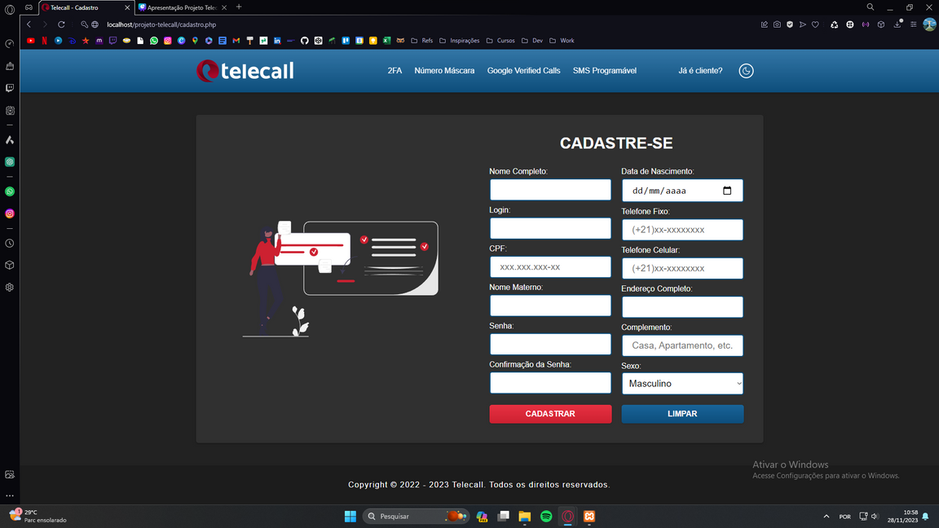
CADASTRO
Na tela de cadastro, o usuário deverá informar corretamente seus dados. Esses dados passarão por validações, e em caso de erro, o usuário será avisado; caso contrário, o cadastro será efetuado com sucesso.

Slide 5

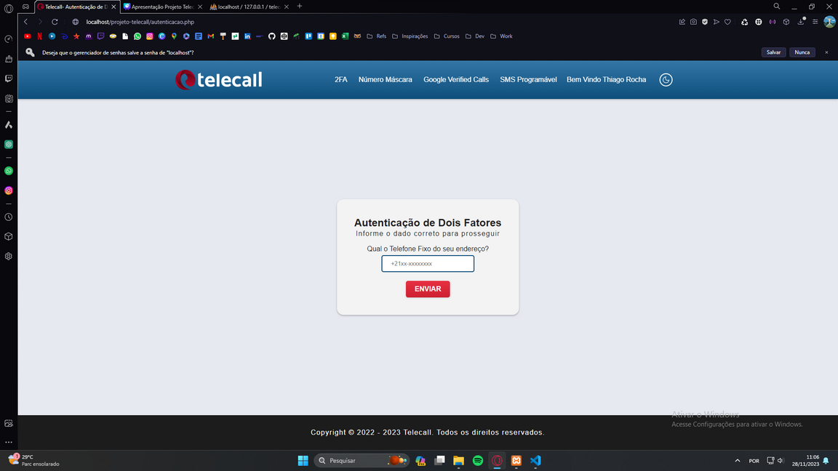

2FA
Após o login, o usuário passará pelo sistema de segurança chamado Two Authentic Factory (Autenticação de dois fatores), onde deverá confirmar alguns de seus dados para prosseguir.

Slide 6

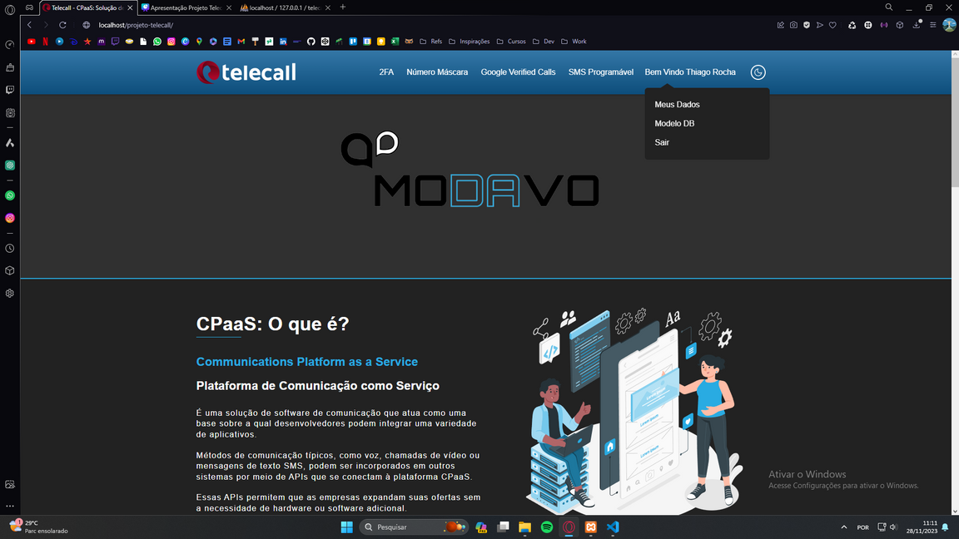

LOGIN EFETUADO
Ao passar pelo 2FA, o usuário voltará para a tela inicial e aqui encontrará o header um pouco diferente, havendo três novas opções. Meus Dados, Modelo DB e o botão onde poderá sair de sua conta.

Slide 7

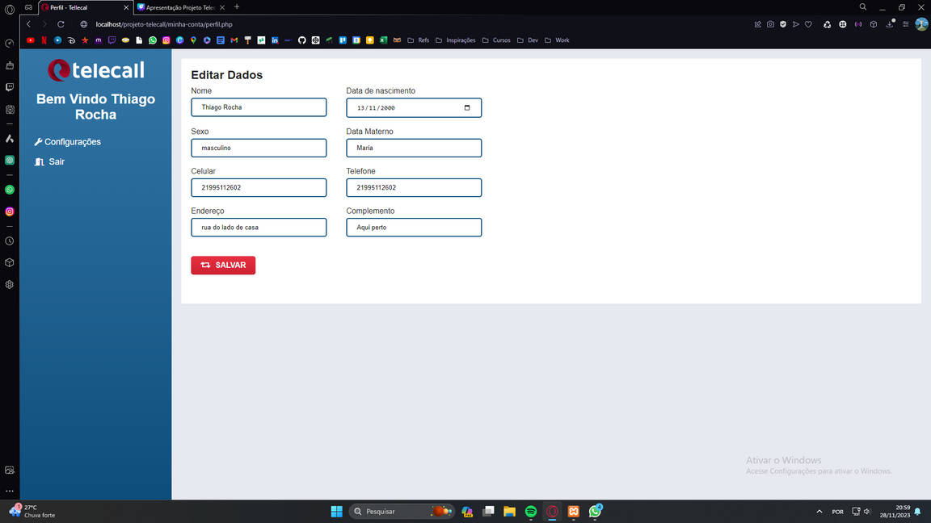

MEUS DADOS I
Em 'Meus Dados', dispomos de duas páginas. A primeira é o 'Perfil', onde o cliente pode modificar suas informações pessoais, como nome, sexo, data de nascimento, nome materno e outras informações cadastradas.

Slide 8


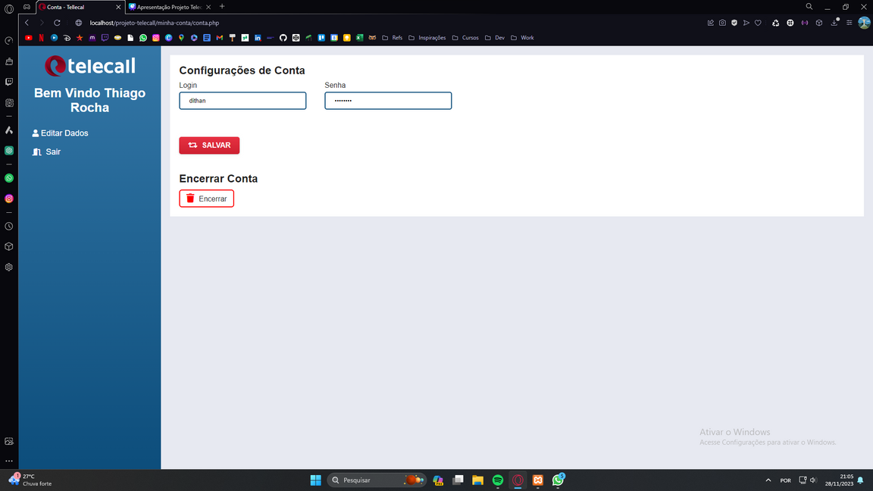
MEUS DADOS II
Já em 'Conta', o usuário poderá alterar seus dados de Login, como o identificador de Login e sua senha. Aqui terá também a opção de encerramento de conta.

Slide 9
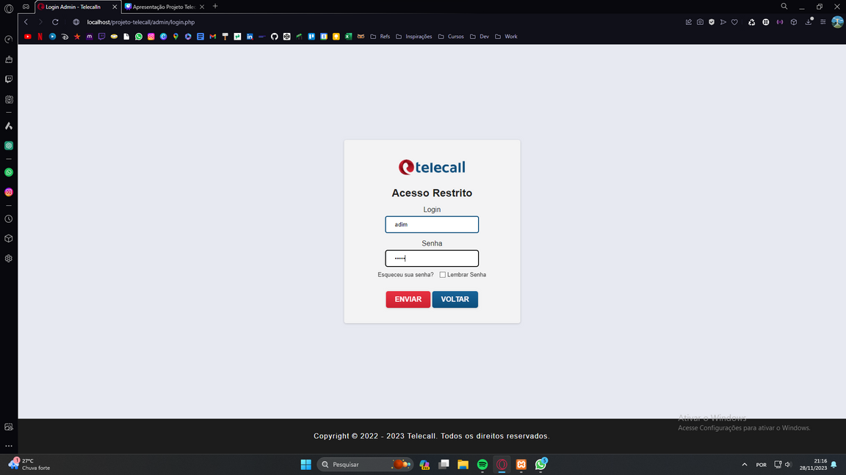
LOGIN ADMINISTRADOR I
Para efetuar o Login como Administrador, será preciso entrar numa página diferente, aqui o usuário comum não poderá criar um conta, tendo seu acesso restrito.

Slide 10
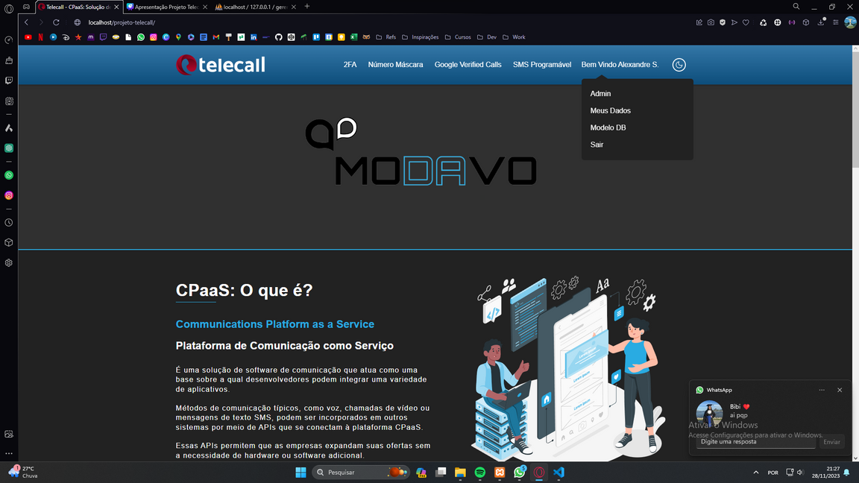
LOGIN ADMINISTRADOR II
Ao efetuar o Login como Administrador, no Header aparecerá um novo link, que leva diretamente para a página de Administração.

Slide 11
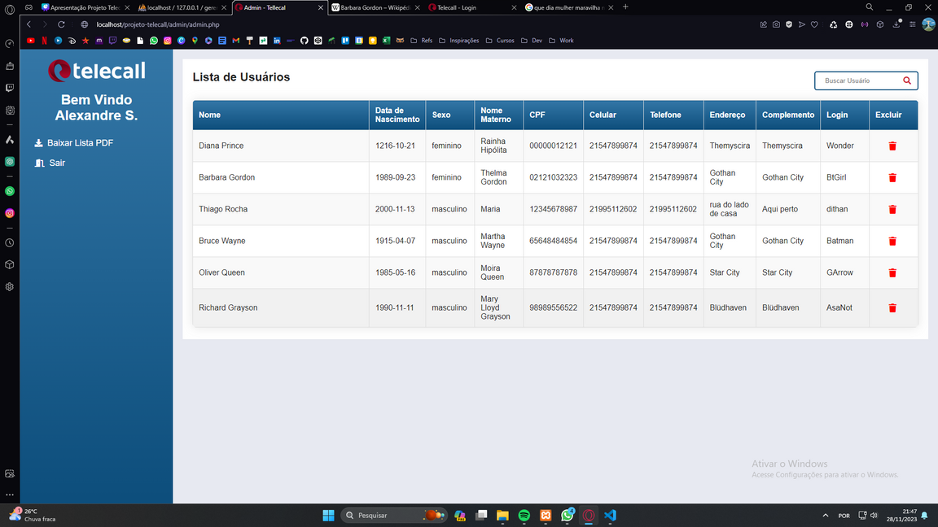
ADMIN
Aqui, o administrador pode visualizar uma lista de todos os usuários cadastrados no site, com a opção de gerar um PDF dessa lista. Além disso, tem a capacidade de remover qualquer cliente.

Slide 12
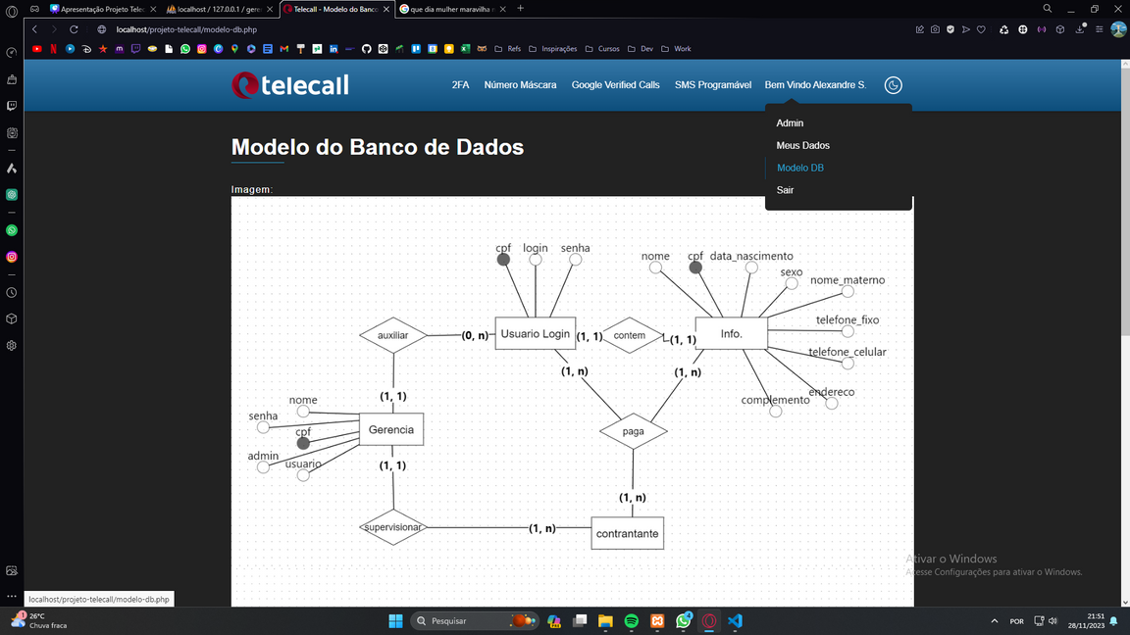
MODELO DB
Por fim temos a página 'Modelo DB', nela ambos os tipos de usuários terão acesso. A página contem uma imagem ilustrativa do modelo de banco de dados utilizado no site.

Slide 13
CRÉDITOS
DESENVOLVIMENTO DE SOFTWARE PARA INTERNET (BACK-END)
Textos e imagens por:
MODAVO/ Telecall
APRESENTAÇÃO
PROJETO
TELECALL
Ilustrações:
https://storyset.com/
https://undraw.co/
Icones:
https://fonts.google.com/icons
Thiago de Sousa Rocha
Alexandre Silva Felismino

